Slide 1
Representação da Informação no Computador
Prof. Gilberto Farias
gilberto@ci.ufpb.br

Slide 2
O computador ler números??

Slide 3
Dominó Binário

Slide 4





Dominó Binário
16 + 8 + 4 + 2 + 1 = 31
$$2^{4}$$
$$2^{3}$$
$$2^{2}$$
$$2^{1}$$
$$2^{0}$$

Slide 5
Dominó Binário
16 + 4 + 1 = 21
1
0
1
0
1

Slide 6
Dominó Binário
Como representar o valor 19???

Slide 7
Dominó Binário
16 + 2 + 1 = 19
1
0
0
1
1

Slide 8
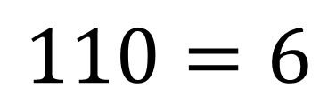
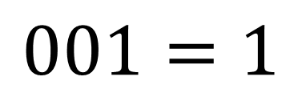
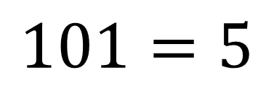
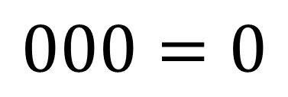
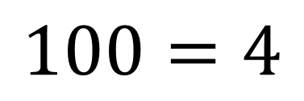
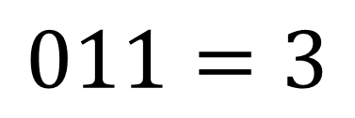
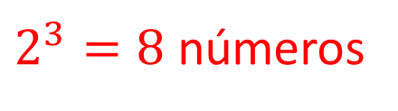
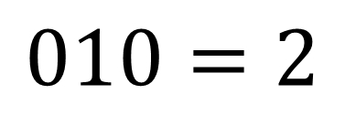
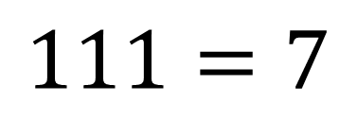
Quantos números é possível representar com 3 bits??
$2^{3}=8$ números
$$000=0$$
$$001=1$$
$$010=2$$
$$011=3$$
$$100=4$$
$$101=5$$
$$110=6$$
$$111=7$$

Slide 9
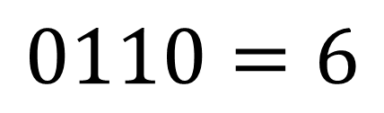
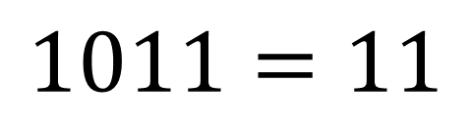
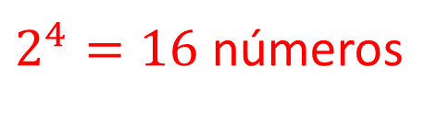
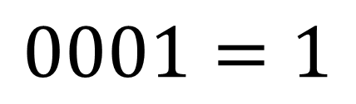
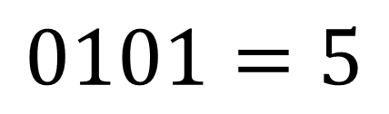
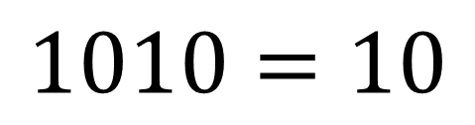
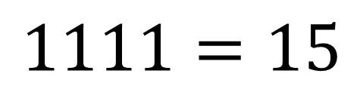
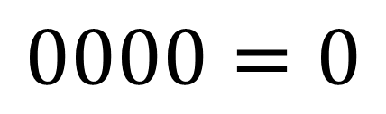
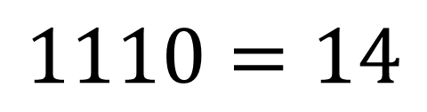
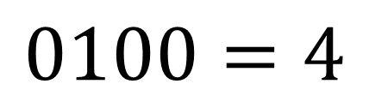
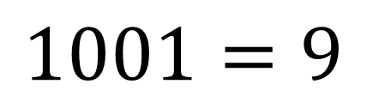
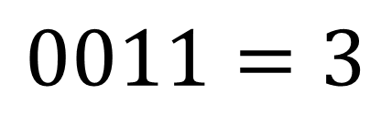
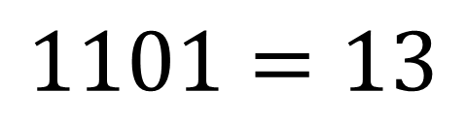
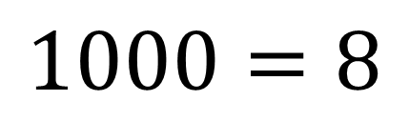
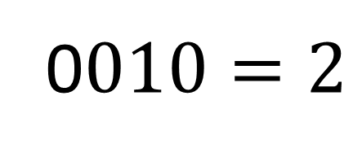
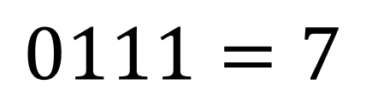
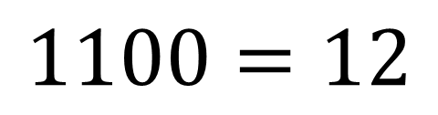
Quantos números é possível representar com 4 bits??
$2^{4}=16$ números
$$0000=0$$
$$1000=8$$
$$0001=1$$
$$1001=9$$
0$010=2$
$$1010=10$$
$$0011=3$$
$$1011=11$$
$$0100=4$$
$$1100=12$$
$$0101=5$$
$$1101=13$$
$$0110=6$$
$$1110=14$$
$$0111=7$$
$$1111=15$$

Slide 10
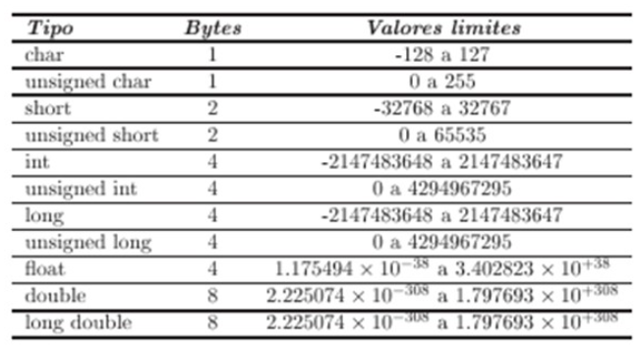
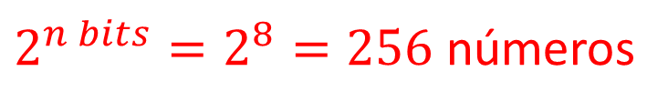
Quantos números é possível representar com 1 byte??
$2^{n bits}=2^{8}=256$ números
Capacidade de representação das variáveis em C

Slide 11
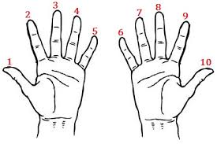
Contando com os dedos 2.0
É possível contar de 0 até 1023
512 + 256 + 128 + 64 + 32 + 16 + 8 + 4 + 2 + 1 = 1023

Slide 12
O computador desenha??

Slide 13
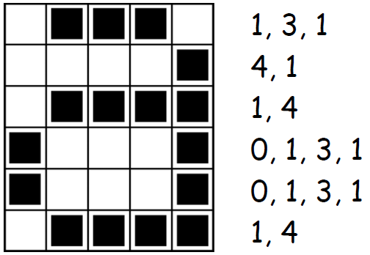
Desenho em Matriz

Slide 14
Desenho em Matriz
4, 10, 2
4, 8, 2, 1, 1
4, 8, 2, 1, 1
4, 10, 2
4, 8, 4
4, 8, 4
5, 6, 5
0, 16, 0
1, 14, 1

Slide 15
Desenho em Matriz
4, 10, 2
4, 8, 2, 1, 1
4, 8, 2, 1, 1
4, 10, 2
4, 8, 4
4, 8, 4
5, 6, 5
0, 16, 0
1, 14, 1

Slide 16
Desenho em Matriz
Atividades:
Desenhe a figura cujos códigos foram definidos pelo professor
Crie sua própria figura e crie os códigos para representar esta
imagem
Passe seu código criado e peça para um colega de sala reproduzir
sua imagem

Slide 17
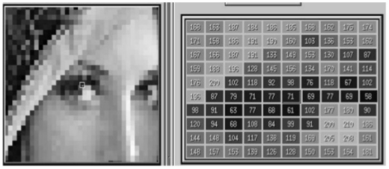
Desenho em Matriz
Imagem de Lenna
10x10 pixels do olho de Lenna

Slide 18
Pixels Coloridos RGB
8
256 tons de vermelho
x
8
256 tons de verde
RGB pixel
24 bits
x
8
256 tons de azul
= 16,7 milhões de cores

Slide 19
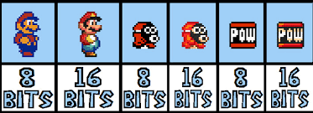
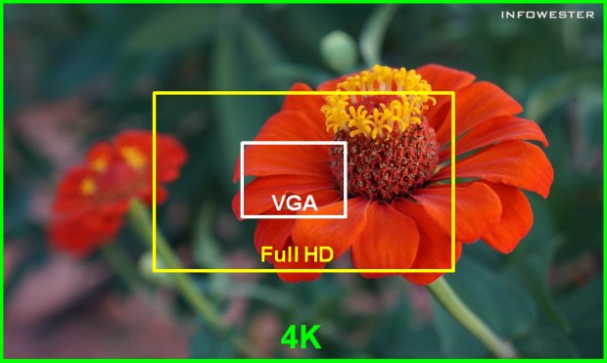
Matriz colorida
Resolução das Tvs
VGA: 640 x 480 pixels;
HD (720p): 1280 x 720 pixels;
Full HD (FHD ou 1080p): 1920 x 1080 pixels;
4K (UHDTV ou QFHD): 3840 x 2160 pixels;

Slide 20
O computador fala??

Slide 21
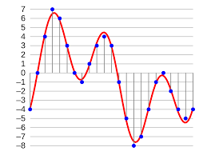
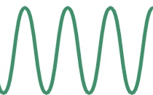


Áudio digital – PCM
Memória Principal
Controlador PCM
1011 0011 1100 1010
Controlador
11 1100 10100101 00
11 1100 10100101 00
11 1100 10100101 00
1010 1011 0011 1100
.
.
.
11 1100 10101011 00

Slide 22

Compressão de informação

Slide 23
Compressão de informação
A Aranha e a Jarra
(Nelma Sampaio)
Debaixo da cama tem uma jarra,
Dentro da jarra tem uma aranha.
Tanto a aranha arranha a jarra,
Como a jarra arranha a aranha.
112 caracteres

Slide 24
Compressão de informação
A Aranha e a Jarra
(Nelma Sampaio)
Debaixo da cama tem uma jarra,
Dentro da jarra tem uma aranha.
Tanto a aranha arranha a jarra,
Como a jarra arranha a aranha.
112 caracteres

Slide 25
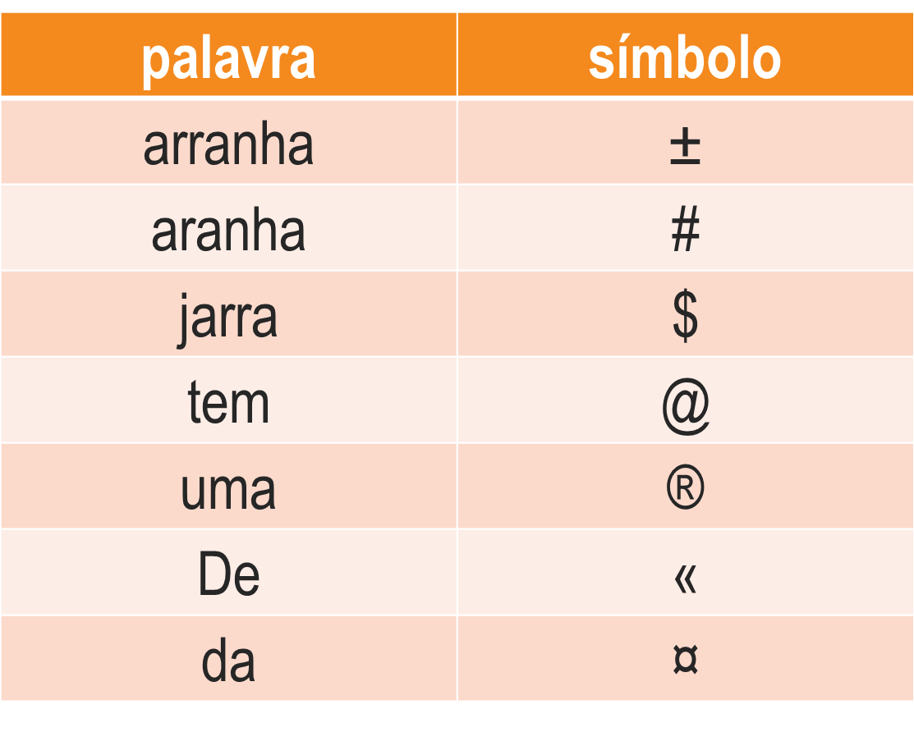
Compressão de informação
Tabela de símbolos

Slide 26
Compressão de informação
A Aranha e a Jarra
(Nelma Sampaio)
«baixo ¤ cama @ ® $,
«ntro ¤ $ @ ® # .
Tanto a # ± a $,
Como a $ ± a #.
46 caracteres

Slide 27



Correção de Erros
Hoje é
sexta-feira!
Hoje é
senguda-feira!
Erro
transmissão
1010101010101010101

Slide 28
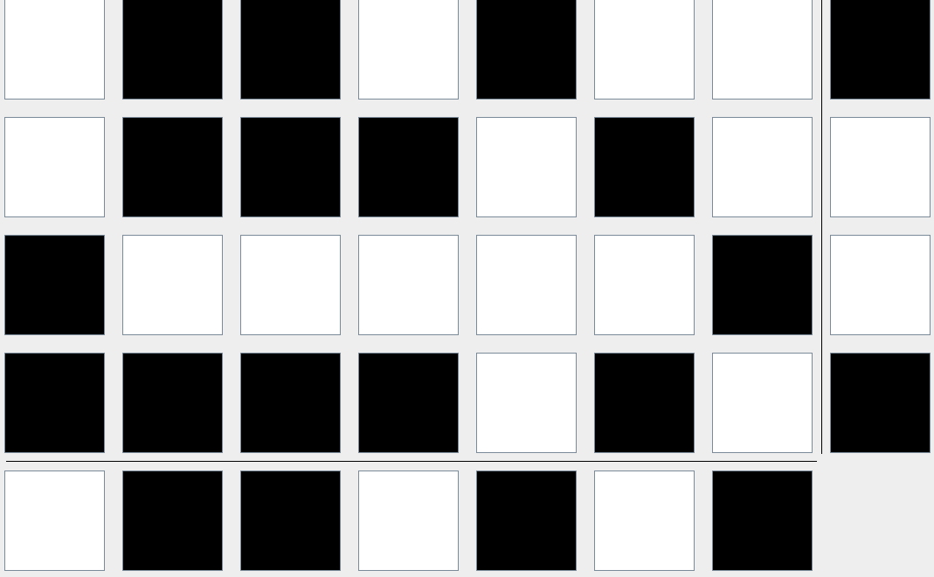
Correção de Erros
Número ímpar
de bits na linha
Bits
corretores
Número par
de bits na coluna

Slide 29
Abstração da realidade
O processo essencial no pensamento computacional é a abstração
Abstração é o ato de definir padrões, generalizar instâncias específicas e identificar parâmetros para os problemas.
Um conjunto de dados abstratos, define um conjunto de valores e de operações para a manipulação destes dados, escondendo detalhes de seus usuários.

Slide 30
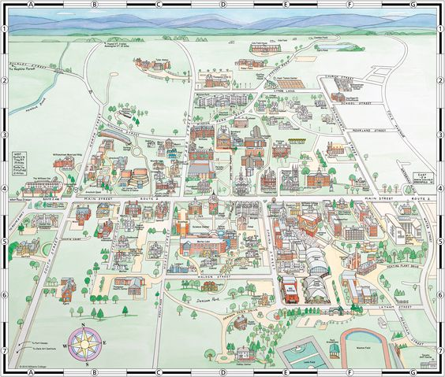
Problema do Caixeiro Viajante

Slide 31
Abstração para o Caixeiro Viajante
 | 0 | 1 | 2 | 3 | 4 | 5 | 6 | 7
0 | 0 | 12 | 46 | 23 | 23 | 38 | 28 | 11
1 | 27 | 0 | 24 | 5 | 62 | 14 | 26 | 22
2 | 28 | 18 | 0 | 36 | 38 | 38 | 13 | 4
3 | 42 | 48 | 47 | 0 | 36 | 27 | 28 | 35
4 | 27 | 80 | 32 | 26 | 0 | 24 | 14 | 27
5 | 69 | 28 | 25 | 38 | 41 | 0 | 28 | 28
6 | 36 | 27 | 63 | 42 | 31 | 15 | 0 | 29
7 | 24 | 57 | 25 | 42 | 25 | 24 | 36 | 0
1
4
2
0
3
7
Representação das ruas
6
5
0 | 2 | 1 | 4 | 7 | 6 | 5 | 3
Representação de uma rota

Slide 32
O valor da abstração
Definir a abstração correta é uma atividade crítica.
Decidir quais detalhes devem ser lembrados e quais devem ser ignorados está na base do pensamento computacional.
Criar sistemas mais complexos a partir de componentes menores.

Slide 33

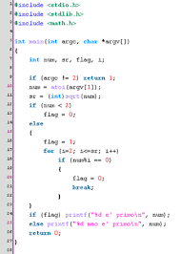

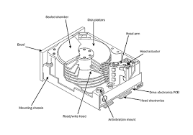
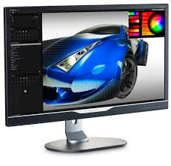
O valor da abstração
Sistema Operacional
Disco rígido

Slide 34
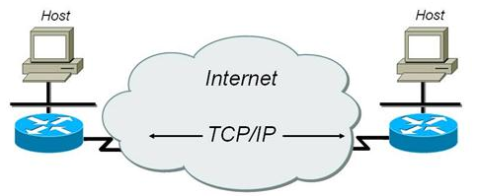
O valor da abstração

